Slide 1

Development Environment
SendMail
# 메일 발송 처리
1. 스프링에서는 메일을 수신 발신 처리하는 모듈을 포함하고 있다
2. 개발 순서
1) 프레임워크 확인 및 등록.(lib)
javaMailSenderImpl
2) 메일 서버에 host사용 등록 처리.
3) 컨테이너에서 bean으로 등록
SMTP(발송 서버에 등록) : HOST(gmail), PORT, 계정(id,pass)
<Dispatcher-servlet.xml>
<!-- SMTP 서버 설정 -->
<bean id="mailSender"
class="org.springframework.mail.javamail.JavaMailSenderImpl">
<property name="host" value="smtp.gmail.com"/>
<property name="port" value="587"/>
<!-- gmail에 등록한 계정과 비밀번호 입력 -->
<property name="username" value=""/>
<property name="password" value=""/>
<!-- 보안 관련 설정. -->
<property name="javaMailProperties">
<props>
<prop key="mail.smtp.auth">true</prop>
<prop key="mail.smtp.starttls.enable">true</prop>
</props>
</property>
</bean>

Slide 2
Development Environment
SendMail
Service
public void updateCeo(pmsemp updateCeo) {
int isMem = rep.memCheck(updateCeo);
if(isMem==0) {
rep.updatepmsCeo2();
rep.updatepmsCeo3();
ranNum = makePass("");
updateCeo.setPass(ranNum);
rep.insertCeo1(updateCeo);
try {
sendMail(updateCeo.getEno(), ranNum);
} catch (MessagingException e) {
e.printStackTrace();
// 메일전송
Service
@Autowired(required=false)
private JavaMailSender sender;
public void sendMail(int eno,String ran) throws MessagingException {
// 1. 멀티미디어형 메일데이터 전송.
MimeMessage msg = sender.createMimeMessage();
// 2. 제목 설정.
msg.setSubject("P.M.S 시스템에 등록되셨습니다.");
// 3. 수신자 설정.
String mail = rep.getMail(eno);
msg.setRecipient(RecipientType.TO, new InternetAddress(mail));
// 4. 내용 설정
String sendNum = "사원번호(아이디) : "+eno+"\n 비밀번호 : “+ran
+"\n 로그인 후 개인정보에서 비밀번호 수정 및 희망연락처 수정 바랍니다.";
msg.setText(sendNum);
// 5. 발송 처리..
sender.send(msg);
// 메일
// repository
public String getMail(int eno);
<!-- email발송 -->
<Mapper>
<select>
select email
from pmsemp
where eno=#{eno}

Slide 3

프로젝트
총괄/통합관리
김형준

Slide 4
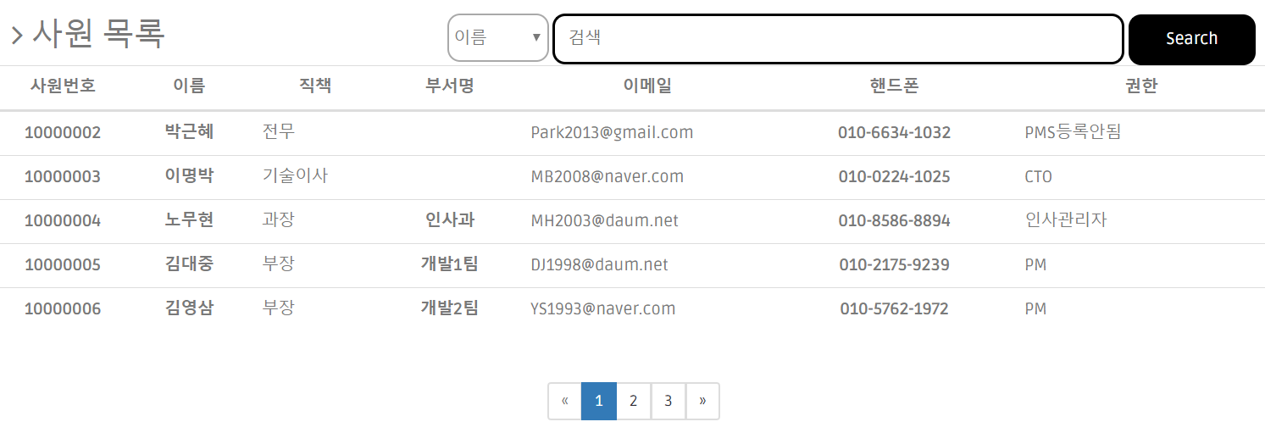


[화면구현] 대분류를 적어주세요
WEB
HTML
<select class="schdiv" id="selsch">
<option value="name">이름</option >
<option value="grade">직급</option >
<option value="dept">부서</option >
</select>
Script
$("#selsch").change(function(){
$(".search").attr({"id":this.value,"name":this.value});
HTML
<form:input class="sch-bar search" path="name" placeholder="검색"/>

